Slide 1

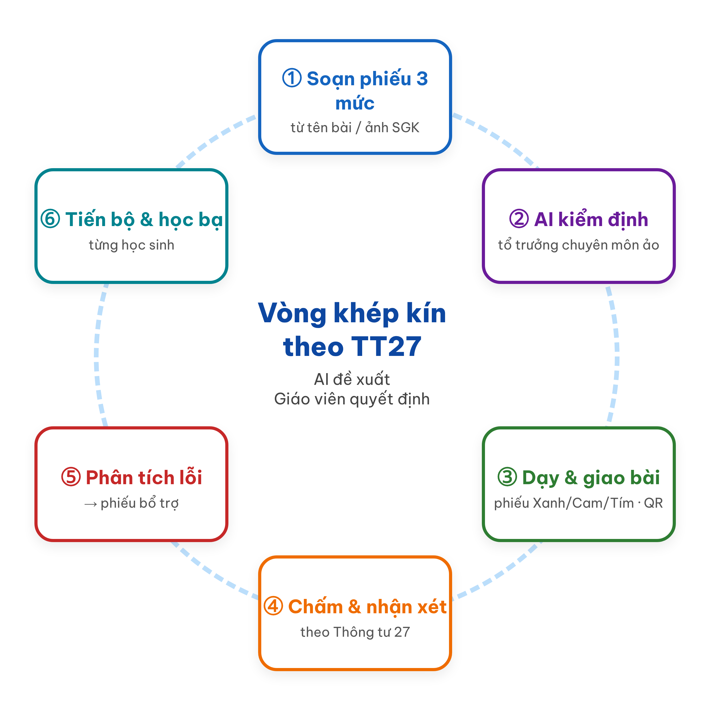
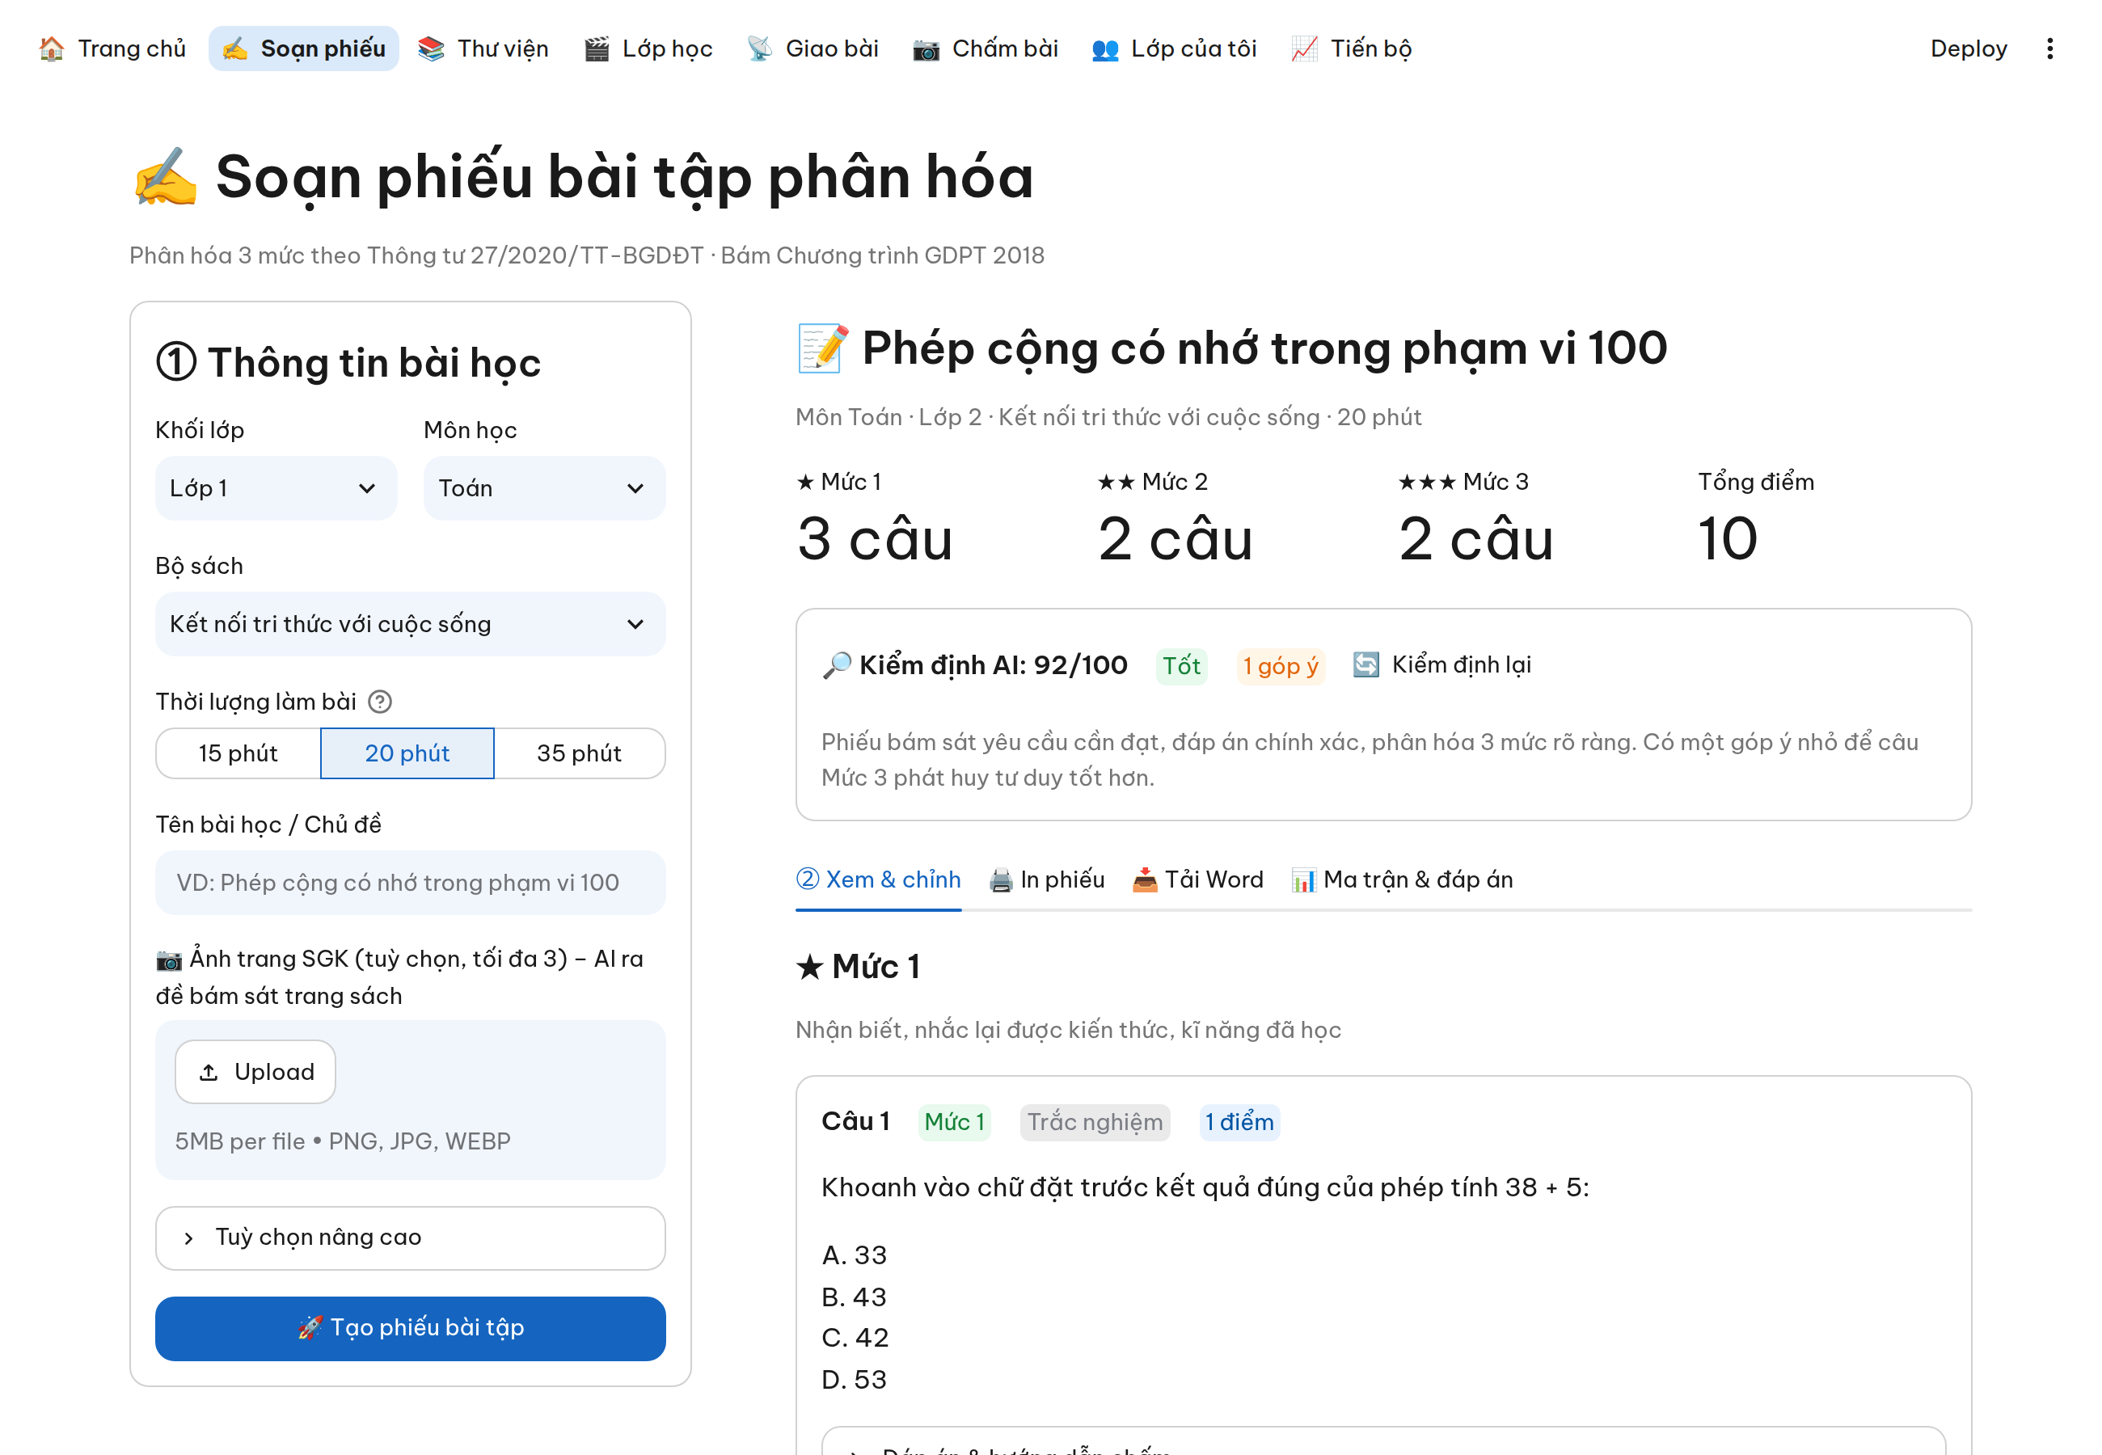
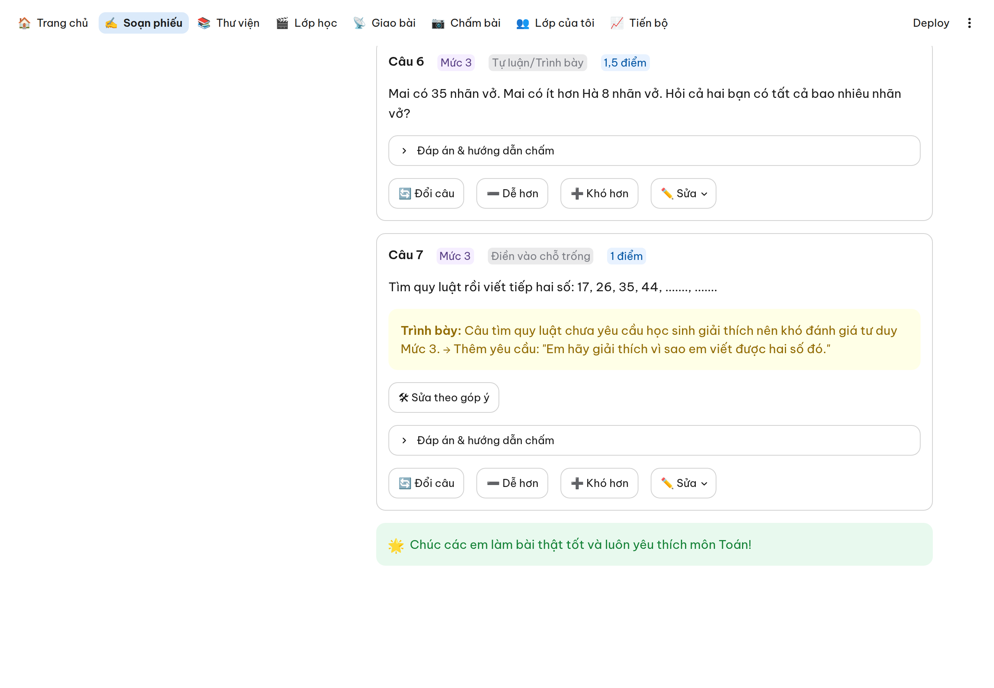
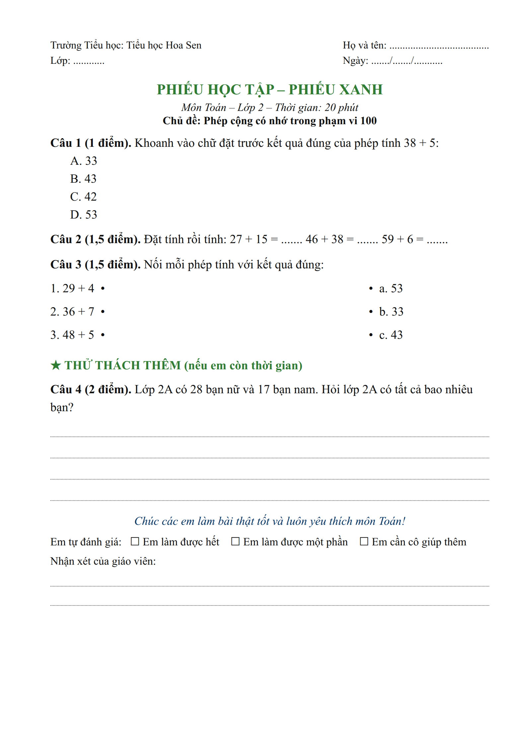
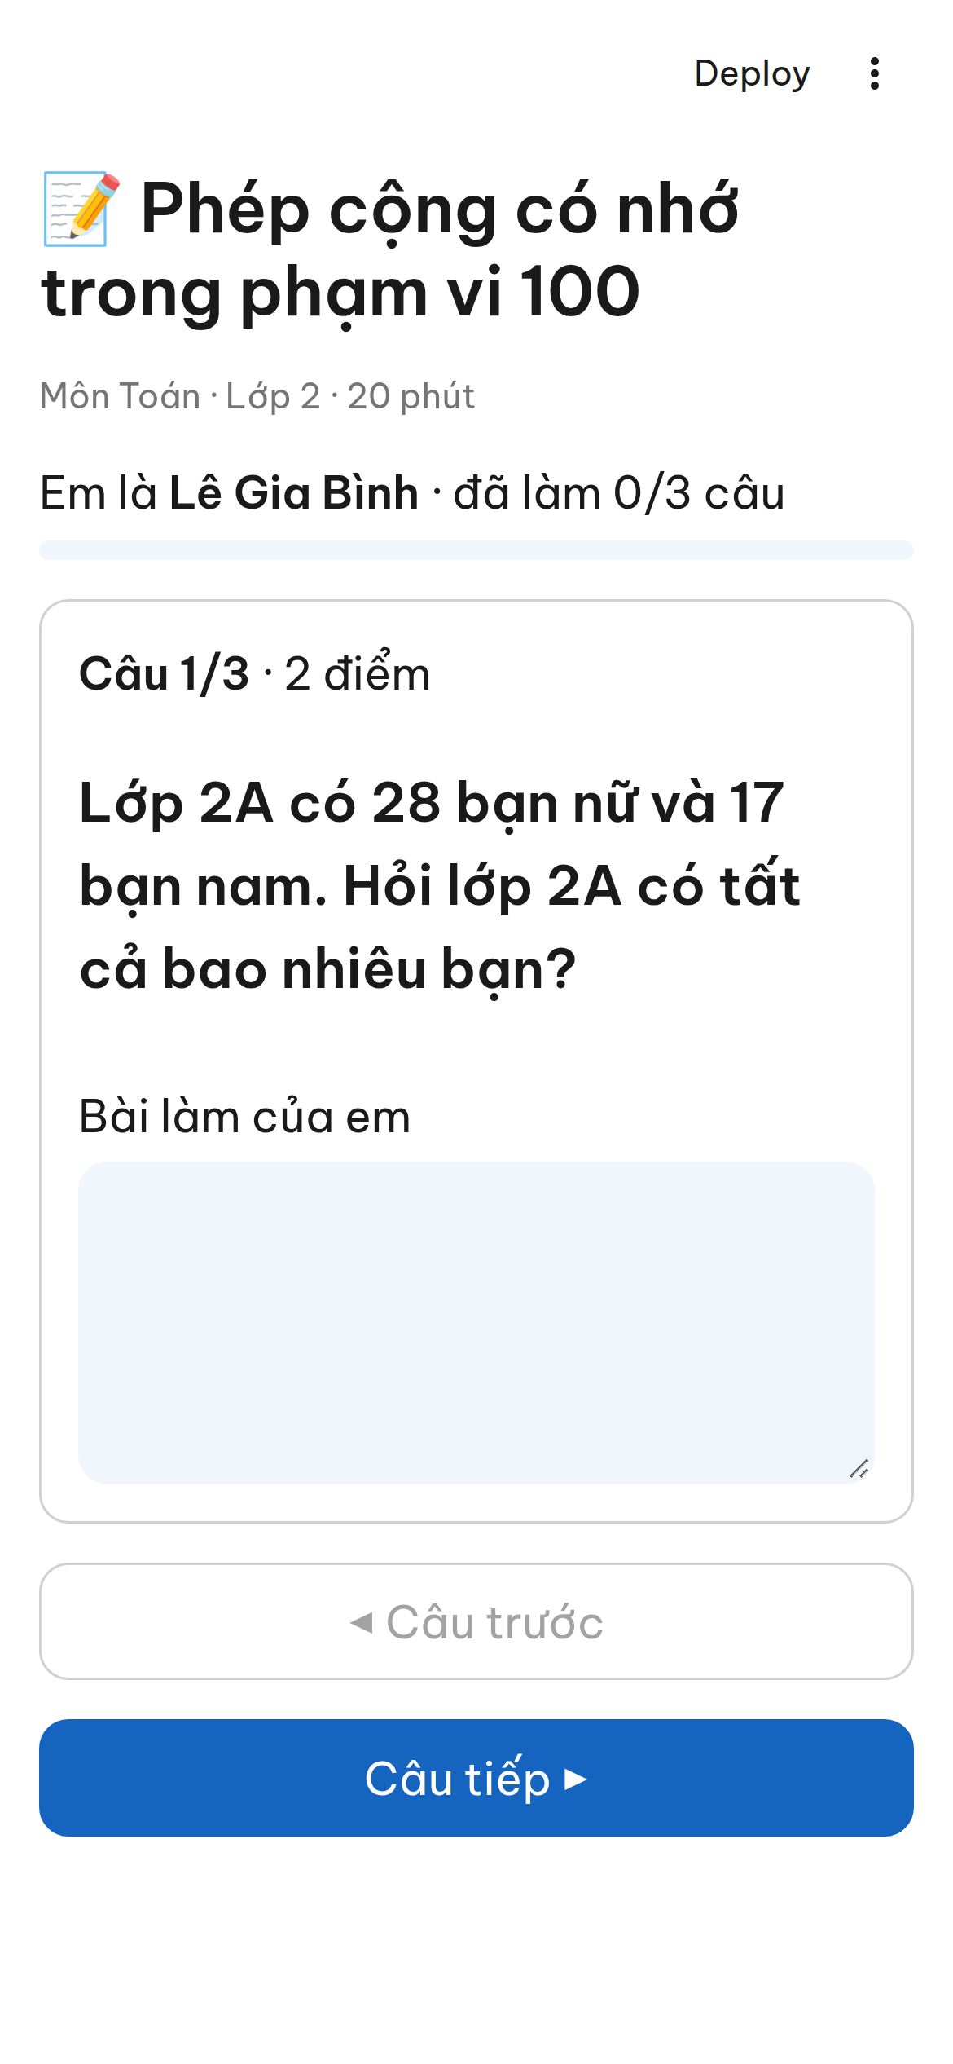
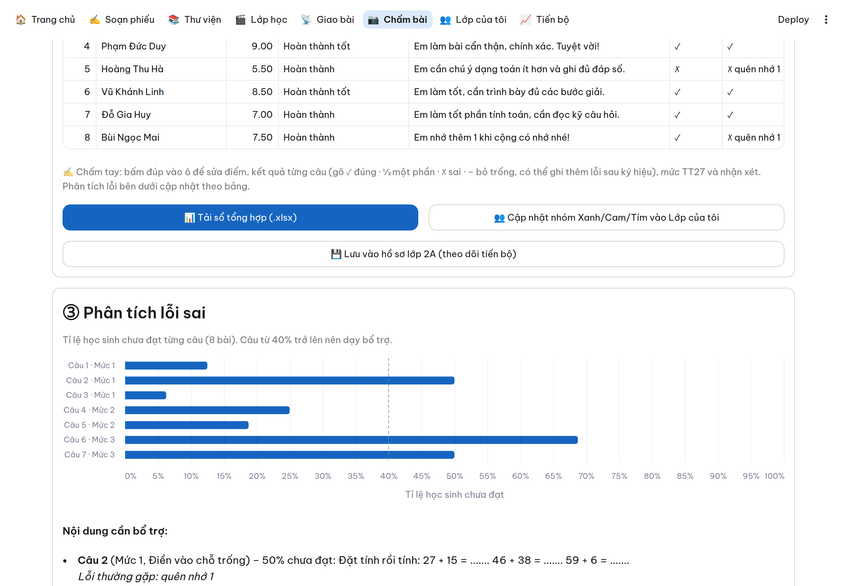
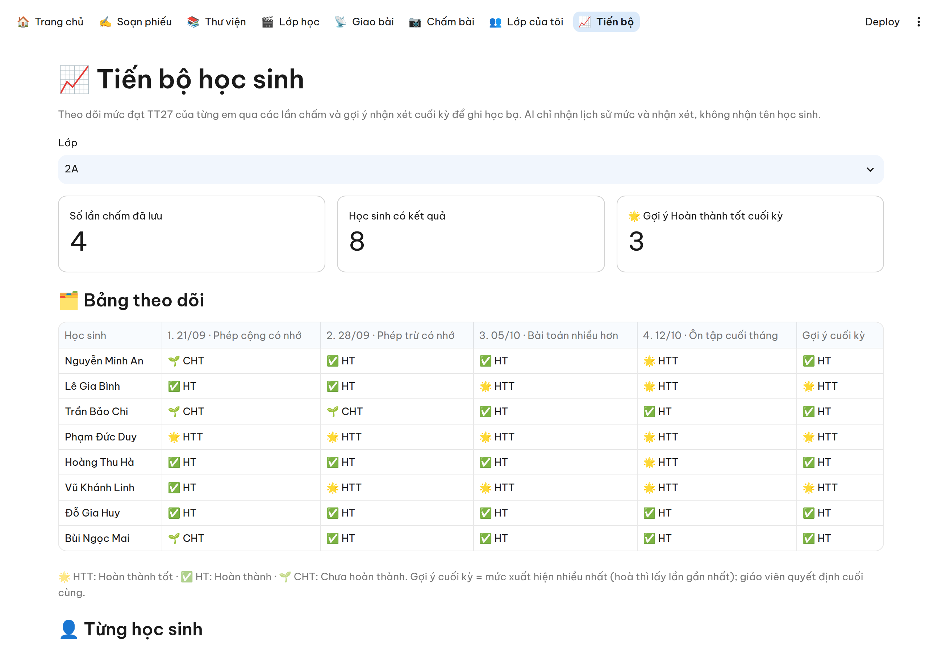
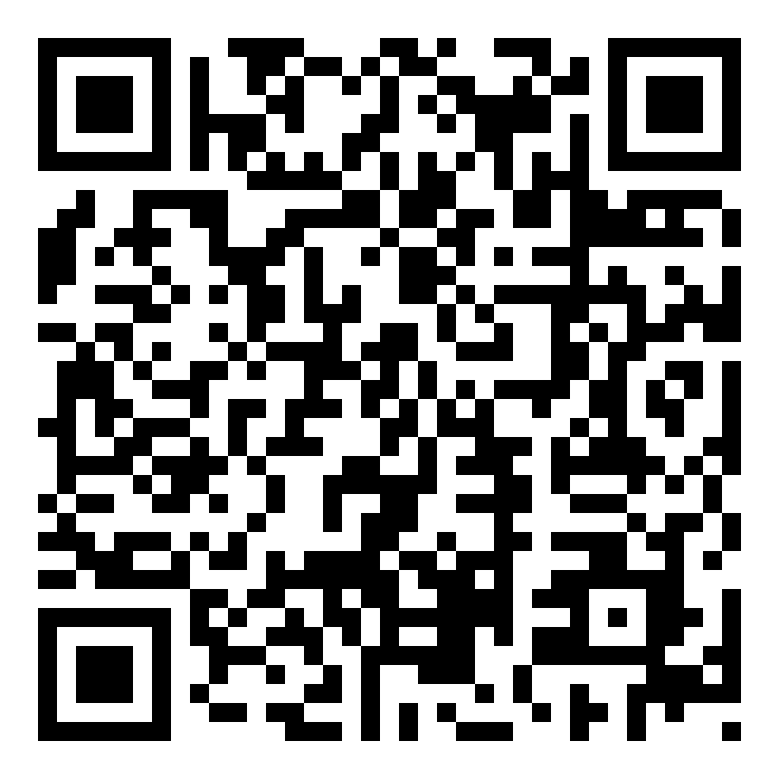
TRỢ LÝ GIẢNG DẠY – PHIẾU BÀI TẬP PHÂN HÓA VÀ ĐÁNH GIÁ
HỌC SINH TIỂU HỌC THEO THÔNG TƯ 27 BẰNG AI
Giáo viên thực hiện: ⟦Họ và tên⟧
Đơn vị công tác: ⟦Trường Tiểu học …⟧, ⟦Địa chỉ trường⟧
1. BỐI CẢNH VÀ VẤN ĐỀ
2. GIẢI PHÁP: VÒNG KHÉP KÍN
• Lớp ⟦…⟧: ⟦…⟧ học sinh, trình độ chênh lệch rõ.
• TT27: đánh giá thường xuyên bằng nhận xét; bài tập 3 mức.
• Soạn 1 phiếu phân hóa có đáp án ≈ ⟦…⟧ phút; chấm và nhận xét 1 lớp ≈ ⟦…⟧ phút.
• Chatbot AI phổ thông: rời rạc, không theo TT27, không tự kiểm tra đáp án.
• Đối tượng hưởng lợi: học sinh và giáo viên tiểu học.
AI đề xuất – giáo viên quyết định. Công cụ: Google Gemini · Streamlit · Supabase.
3. AI HOẠT ĐỘNG THẾ NÀO
① Soạn phiếu 3 mức từ tên bài / ảnh SGK
② AI kiểm định tự giải lại, soát đáp án sai
③ Phiếu Xanh/Cam/Tím – không dán nhãn
③ Quét QR, chọn tên, làm bài trên điện thoại
④⑤ Chấm, nhận xét TT27, phân tích lỗi → bổ trợ
⑥ Tiến bộ từng em, gợi ý nhận xét học bạ
4. KẾT QUẢ THỰC TẾ
5. AI CÓ TRÁCH NHIỆM · BỀN VỮNG
• Soạn 1 phiếu: ⟦…⟧ → ⟦…⟧ phút
• Chấm và nhận xét 1 lớp: ⟦…⟧ → ⟦…⟧ phút
• Câu yếu sau bổ trợ: chưa đạt ⟦…%⟧ → ⟦…%⟧
• ⟦…%⟧ học sinh thích · giáo viên đánh giá ⟦…⟧/5
"⟦Trích phản hồi giáo viên⟧"
• Giáo viên duyệt mọi đề, đáp án, điểm, nhận xét; kiểm định 2 lượt.
• Không gửi tên học sinh cho AI; học sinh không cần tài khoản.
• 0 đồng, chạy trên trình duyệt; khối 1–5, 8 môn, 3 bộ sách.
• Định hướng: chia sẻ trong tổ chuyên môn, tin nhắn phụ huynh.
⟦tạo QR⟧
Dùng thử
⟦tạo QR⟧
Video
Trang chủ
Phần lập trình được thực hiện với sự hỗ trợ của công cụ AI Claude Code ⟦và …⟧.

